Slide 1
ПРО ПІДСУМКИ РОБОТИ ІНСТИТУТУ У 2017/2018 НАВЧАЛЬНОМУ РОЦІ ТА ЗАВДАННЯ НА 2018/2019 НАВЧАЛЬНИЙ РІК
Проф. Наталія Гуторова – д.ю.н., професор, директор Полтавського юридичного інституту Національного юридичного університету імені Ярослава Мудрого

Slide 2
Підготовка фахівців
Бакалаврат – освітня програма “Кримінальне та цивільне судочинство” (гарант програми Гуторова Н.О.);
Магістратура за напрямами:
Кримінальна юстиція (гарант освітньої програми Тітко І.А.);
Правове регулювання зовнішньоекономічної діяльності (гарант освітньої програми Греков Є.А.);
Правове забезпечення медичної та фармацевтичної діяльності (гарант освітньої програми Пашков В.М.)

Slide 3
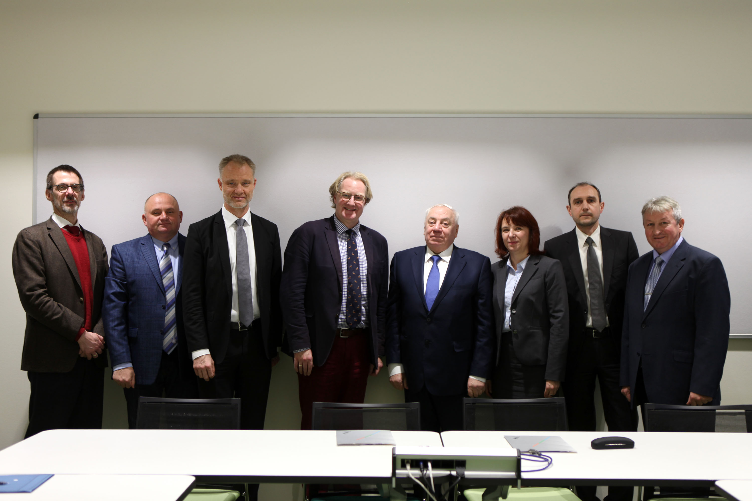
Програма подвійних дипломів «Німецьке та міжнародне підприємницьке право»
на підставі договору про співробітництво в галузі програм вищої освіти між Університетом технології, бізнесу і дизайну (ФРН, м. Вісмар) та Національним юридичним університетом імені Ярослава Мудрого, який був підписаний 09 грудня 2016 року;

Slide 4
ЯКІСТЬ НАВЧАННЯ
Результати ЗНО випускників бакалаврату;
Успіхи студентів на всеукраїнських конкурсах і олімпіадах;
Впровадження сучасних методик викладання;
Додержання принципів академічної доброчесності.

Slide 5
РЕЗУЛЬТАТИ ЗНО ВИПУСКНИКІВ БАКАЛАВРАТУ
Випускники бакалаврату Полтавського юридичного інституту Кечеджи Олена і Павлюк Андрій посіли відповідно Перше та Друге місце серед усіх випускників юридичних навчальних закладів України, які складали ЗНО у 2018 році

Slide 6
РЕЗУЛЬТАТИ ЗНО ВИПУСКНИКІВ БАКАЛАВРАТУ

Slide 7
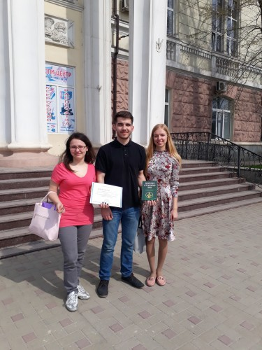
УСПІХИ СТУДЕНТІВ НА КОНКУРСАХ І ОЛІМПІАДАХ
Диплом ІІ ступеня за участь у командному турі Всеукраїнської студентської олімпіади за спеціальністю «Правознавство» – студенти Полтавського юридичного інституту Проскура Юлія, Кечеджі Олена та Павлюк Андрій.
Олімпіада відбулася 11-12 квітня 2018 року на базі юридичного факультету Запорізького національного університету, який зібрав 140 студентів із 49 провідних вишів України із Київської, Сумської, Одеської, Харківської, Львівської, Закарпатської, Криворізької, Запорізької, Дніпропетровської, Донецької та інших областей України.

Slide 8
Перемога у Всеукраїнському творчому конкурсі Генеральної прокуратури України “7 кроків прокурора назустріч суспільству»

Slide 9
“7 кроків прокурора назустріч суспільству»

Slide 10
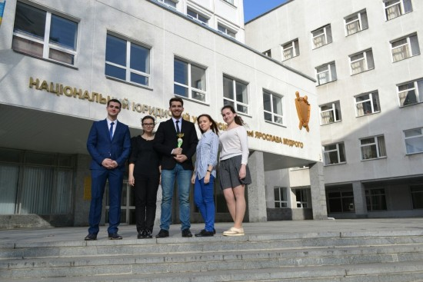
18 квітня 2018 р. – 1 місце серед 10 команд на IV Всеукраїнському турнірі з кримінального права на базі Національного юридичного університету імені Ярослава Мудрого
Команда студентів у складі: Дігтярь Анни, Аббасової Дарії, Павлюка Андрія, Папій Тетяни та Горобця Дмитра

Slide 11
ВПРОВАДЖЕННЯ СУЧАСНИХ МЕТОДИК ВИКЛАДАННЯ
Вивчення та впровадження досвіду викладачів Національного юридичного університету імені Ярослава Мудрого та інших кращіх університетів України та світу;
Поєднання теорії з практикою;
Впровадження кєйс-методу з докладним аналізом окремих рішень ЄСПЛ, Верховного Суду, інших судових рішень;
Використання мультимедійного обладнання та інших сучасних технічних засобів навчання;
Стажування викладачів за програмою “Методика викладання правничих дисциплін” .

Slide 12
ДОДЕРЖАННЯ ПРИНЦИПІВ АКАДЕМІЧНОЇ ДОБРОЧЕСНОСТІ
Академічна доброчесність під час викладання;
Академічна доброчесність під час навчання;
Академічна доброчесність під час провадження наукової (творчої) діяльності.

Slide 13
Академічна доброчесність під час викладання (морально-етична складова)

Slide 14
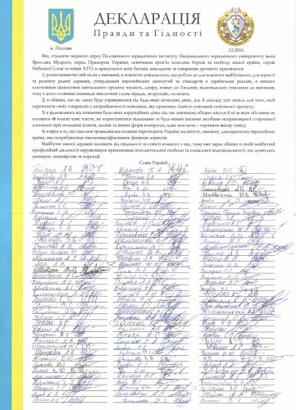
Академічна доброчесність під час навчання (морально-етична складова)

Slide 15
ACADEMIC INTEGRITY IN LAW SCHOOLS: A COMBINATION OF ETHICAL PRINCIPLES WITH THE INEVITABILITY OF LIABILITY
Prof. Nataliya Gutorova
Poltava Law Institute of Yaroslav Mudriy National Law University, Director
Стендова доповідь, представлена юридичним радником Програми USAID "Нове правосуддя”Артемом Шаіповим
(Workshop 2018 - "Fair Play and Equal Chances at Higher Education Institutions. Diverse Perspectives from Germany, Georgia, Moldova and Ukraine”, Essen (Germany), 13.07.2018)

Slide 16
НАУКОВА РОБОТА
Підготовка наукових праць;
Проведення наукових заходів;
Розробка законопроектів;
Участь у наукових заходах.

Slide 17
Наукові праці у виданнях, які індексуться у наукометричних базах Scopus та Web of Science
Пашков В.М. (Wiadomości Lekarskie та Acta Balneologica) – 24 статті, знаходиться в редакції 3 статті.
Гаркуша А.А. (Wiadomości Lekarskie та Acta Balneologica) – 7 статей.
Олефир А.А. (Wiadomości Lekarskie та Acta Balneologica) – 5 статей.
Батигіна О.М. (Wiadomości Lekarskie) – 5 статей.
Гуторова Н.О. (Wiadomości Lekarskie) – 4 статті, в редакції Acta Balneologica 1 ста
Троцька М.М. (Wiadomości Lekarskie) – 4 статті, знаходиться в редакції 1 стаття іншого журналу Scopus.
Греков Є.А. (Wiadomości Lekarskie) – 2 статті.
Грекова М.М. (Wiadomości Lekarskie) – 2 статті.
18 викладачів інституту подали матеріали для участі в Міжнародній конференції ”Society. Health. Welfare” (м. Рига, 10-12 жовтня 2018 р.), які друкуватимуться у збірнику наукових праць, що індексується в наукометричній базі Web of Science.

Slide 18
ІІ Полтавський медико-правовий форум «Реформування системи охорони здоров’я: корупційні ризики та способи їх усунення»

Slide 19
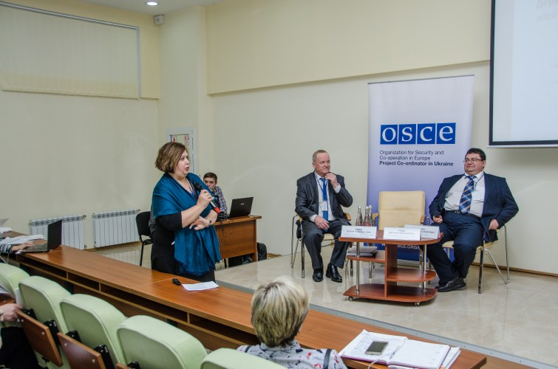
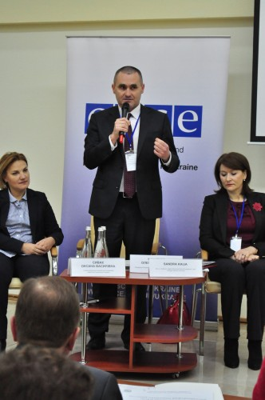

Slide 20
Розробка законопроектів
Працівники інституту (Гуторова Н.О., Пашков В.М., Греков Є.А.) приймали участь у розробці таких законопроектів:
Про фармацевтичне самоврядування (Номер, дата реєстрації: 3054 від 09.09.2015 року);
Про особливості імплементації окремих положень законодавства Європейського Союзу щодо обігу лікарських засобів (Номер, дата реєстрації: 4465 від 18.04.2016 року) ;
Про внесення змін до Закону України "Про лікарські засоби" щодо забезпечення економічної конкуренції та захисту прав пацієнтів при здійсненні роздрібної торгівлі лікарськими засобами (Номер, дата реєстрації: 8591 від 12.07.2018 року);
Про службу крові в Україні – в стадії реєстрації;
Про медичні вироби – в стадії реєстрації;
Про уповноважену особу з прав пацієнтів – в стадії реєстрації.

Slide 21
Вступна кампанія 2018 р.
Курс | Денна форма |  | Заочна форма
 | подано заяв | зараховано | подано заяв | зарахо-вано
І | 423 | 100 | 7 | 2
ІІ | 2 | 2 | 16 | 16
ІІІ | 38 | 34 | 44 | 36
Магістри | 68 | 16 | 92 | 56
ВСЬОГО | 152 |  | 110

Slide 22
Завдання на 2018/2019 н.р.
Підвищення якості викладання;
Доопрацювання програм підготовки фахівців за освітніми рівнями бакалавр і магістр;
Акредитація підготовки фахівців за освітніми рівнями бакалавр і магістр;
Подальша активізація профорієнтаційної роботи;

Slide 23
ДЯКУЮ ЗА УВАГУ!

